Slide 1
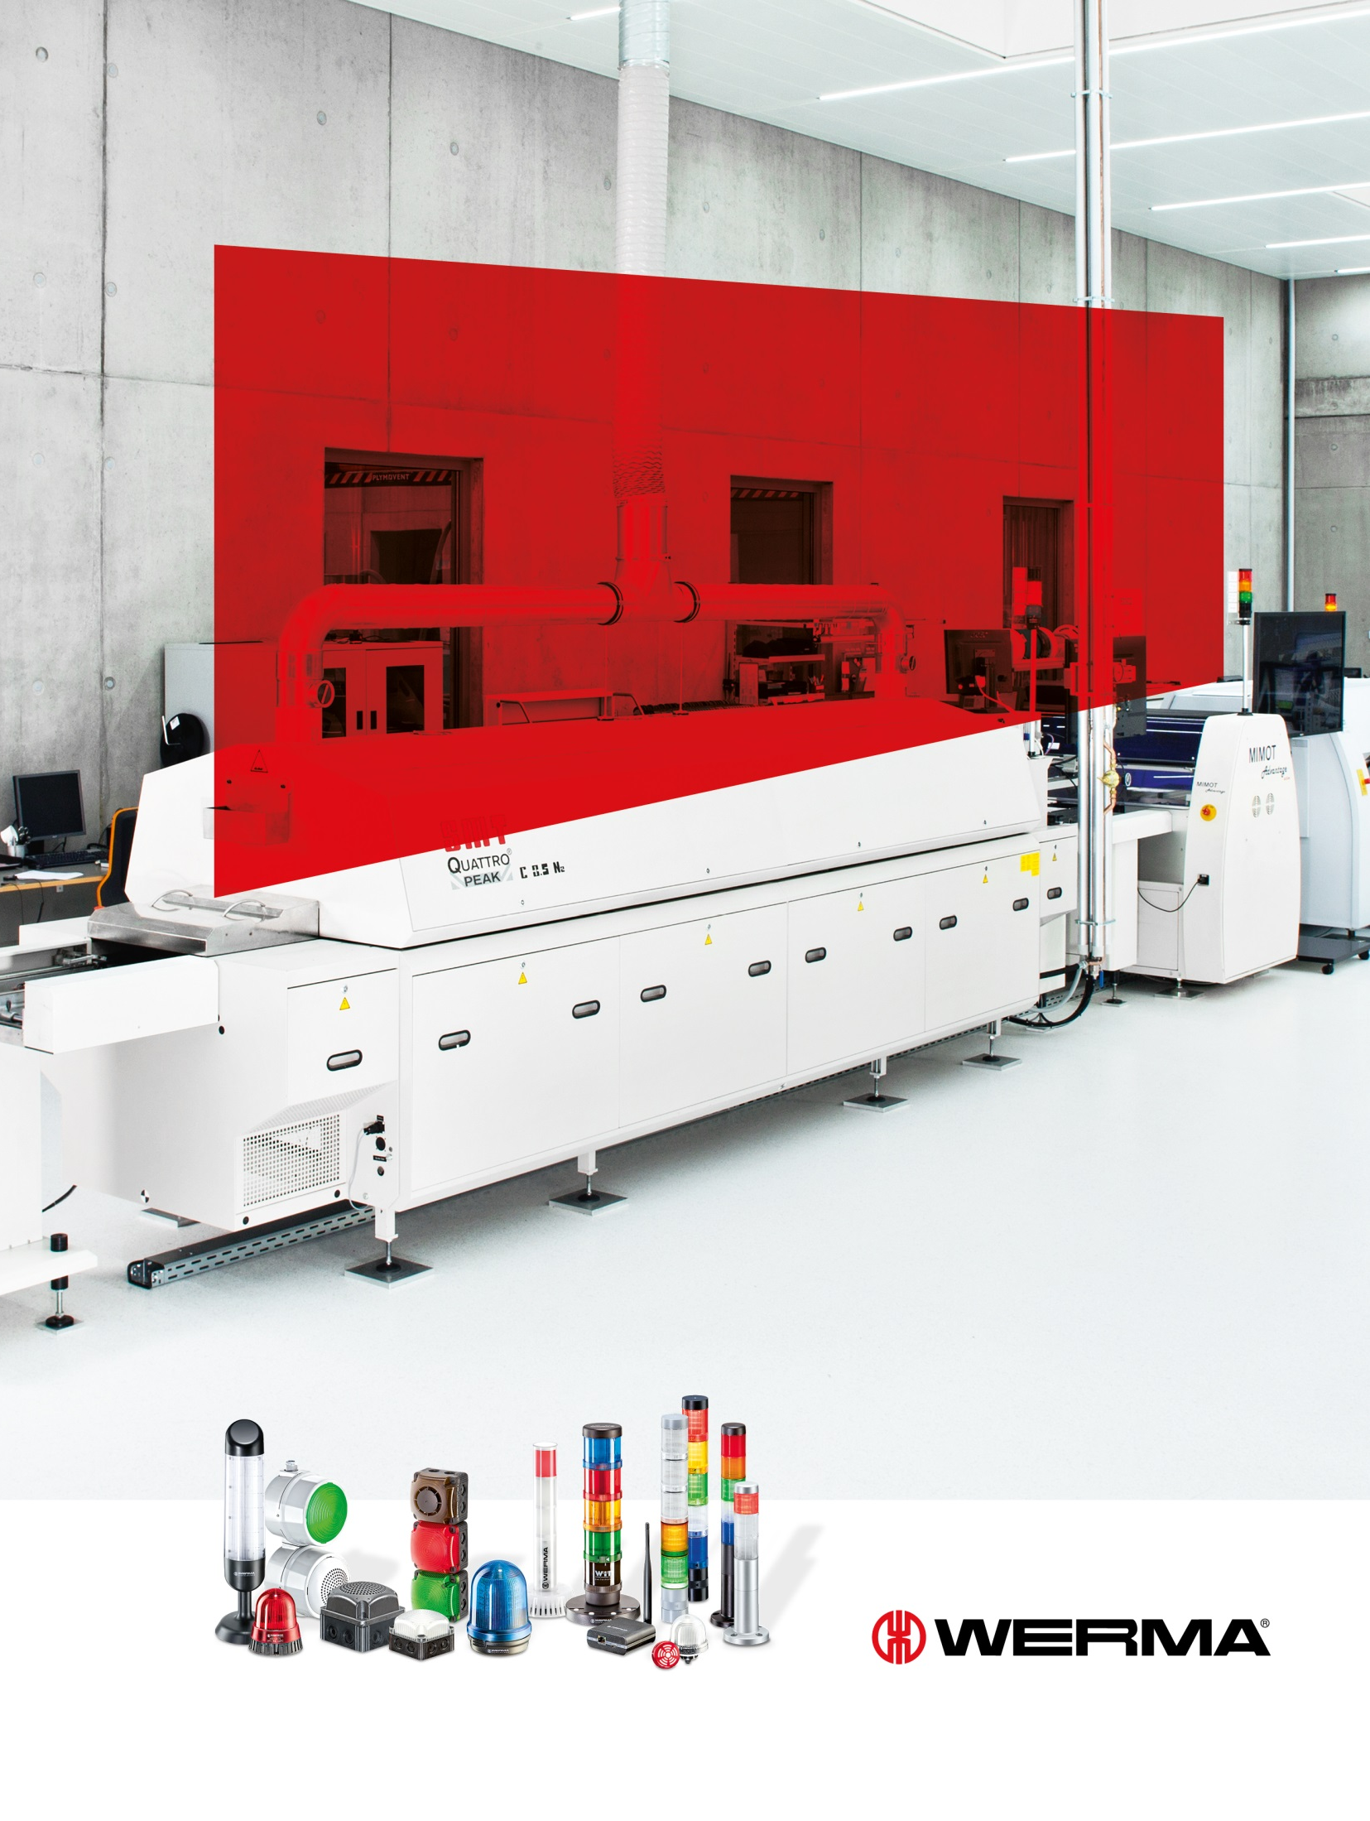
Dossier de presse 2022
Contact: WERMA SARL • 56 Rue Colière • 69780 Mions • Phone +33 (0) 4 72 22 37 37 • info@werma.fr

Slide 2
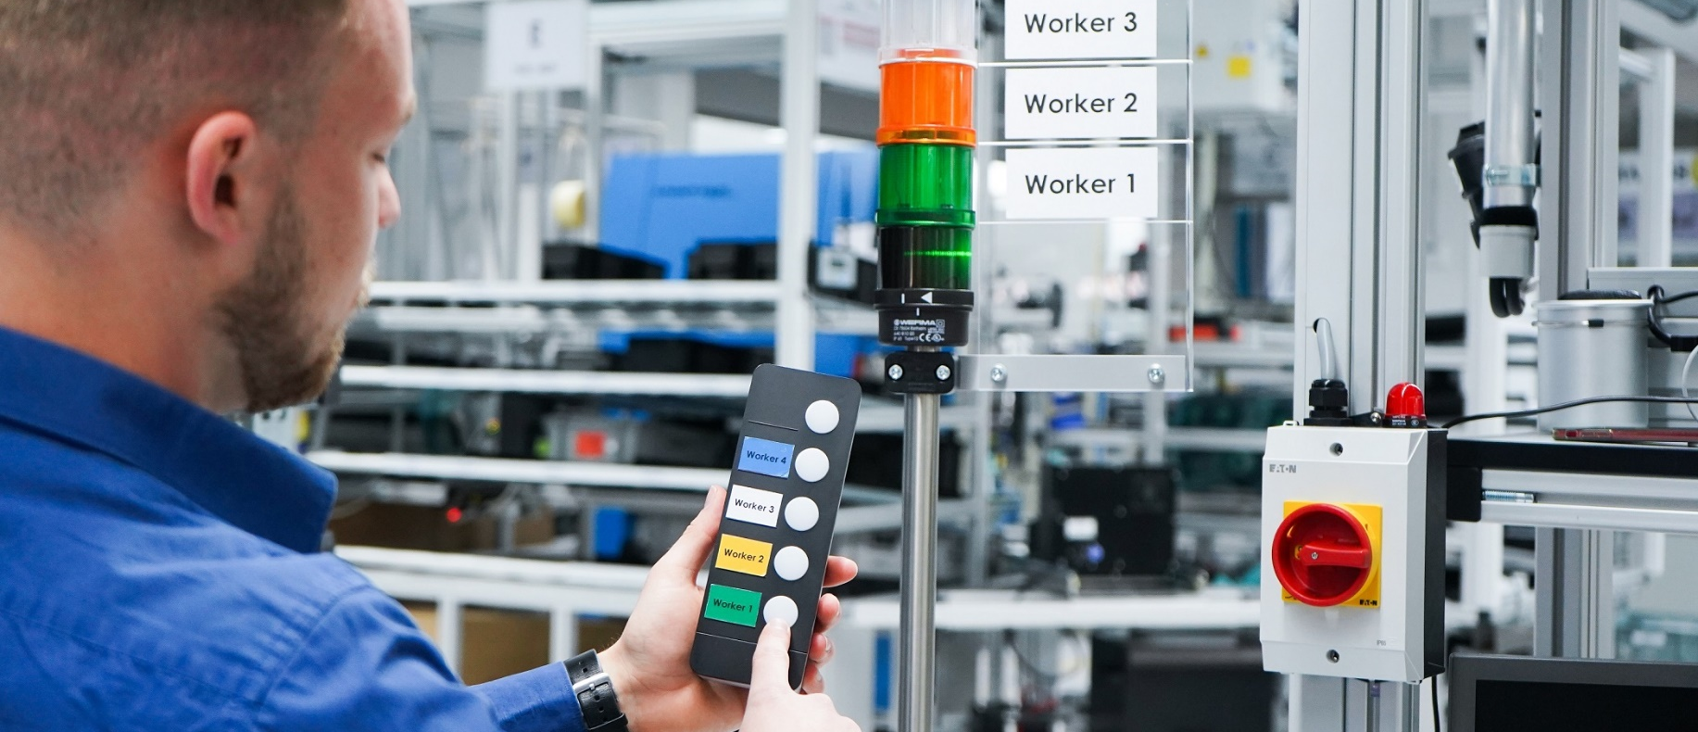
AndonWIRELESS – le système “Call-for-Action” librement configurable
WERMA propose un système d'appel opérateur pour l’optimisation des processus de production, de logistique et de postes de travail manuels
Grâce au nouveau système d’appel opérateur «Andon WirelessSET» de WERMA, les incidents peuvent être signalés, affichés et résolus rapidement et facilement. Grâce au système sans-fil avec boîtier intelligent, la Andon WirelessBOX, les dysfonctionnements et difficultés ne seront plus résolus en passant des appels ou en courant dans tous les sens, mais signalés par simple pression d’un bouton. Les processus sont ainsi optimisés durablement - dans la logistique, la fabrication, les postes de travail manuels, le réapprovisionnement de matériel ou le contrôle d’accès aux portes et portails.
De plus, grâce à la possibilité de fonctionner uniquement sur batterie, l’utilisation de la Andon WirelessBOX est autonome et prédestinée à une utilisation mobile, par exemple sur un chariot élévateur ou un train en intra-logistique. Grâce au nouveau Andon WirelessSET, vos processus sont encore plus rationalisés et efficaces, et vous restez flexible et sereins.
Que signifie Andon?
Le terme "Andon" vient du japonais et désigne une lampe (en papier), donc un simple signal visuel. La désignation a été fortement marquée par le système de production Toyota, qui utilise des symboles explicites pour transmettre les fonctions et les processus à une machine ou à un processus.
Chez WERMA Signaltechnik, cette fonction initiale est développée et optimisée. Andon WirelessSET est un système « Appel Opérateur » unique, intelligent, sans fil, spécialement conçu pour les ateliers de production, les postes de travail manuels ainsi que les centres de logistique et d’expédition. Contrairement aux outils Andon conventionnels, il signale non seulement rapidement et clairement les dysfonctionnements, mais permet également la communication entre la colonne lumineuse et le boîtier Andon WirelessBOX ainsi que la communication directe entre les différents boîtiers.
Pourquoi configurer un système Andon?
Grâce au nouveau Andon WirelessSET, il est possible d’effectuer un "Call for Action" – Appel Opérateur - directement depuis le poste de travail. En appuyant sur le bouton, le collaborateur indique clairement un besoin d’intervention défini au préalable ou demande de l’aide. Cela permet de réagir immédiatement, d’éviter de longs temps d’attente et les trajets compliqués.
Grâce à la possibilité d’acquitter des messages, l’état actuel est toujours visible par tous. Cet accusé de réception peut également se faire via un autre boîtier, par exemple un ouvrier signale un défaut de matériel via sa Andon WirelessBOX et le logisticien acquitte ce message après la livraison du matériel via son boitier.
Une communication entre les différents boîtiers du système est également possible, par exemple le conducteur d’un chariot élévateur peut uniquement signaler ou acquitter son état à d’autres boîtiers du système via la Andon WirelessBOX, le tout sans colonne lumineuse.
Étant donné que les colonnes lumineuses et les boutons utilisent les couleurs courantes de signalisation, les barrières linguistiques peuvent être contournées et les collaborateurs non expérimentés ou saisonniers peuvent également utiliser le système sans attendre. De plus, l’éclairage des touches peut être configuré librement.

Slide 3
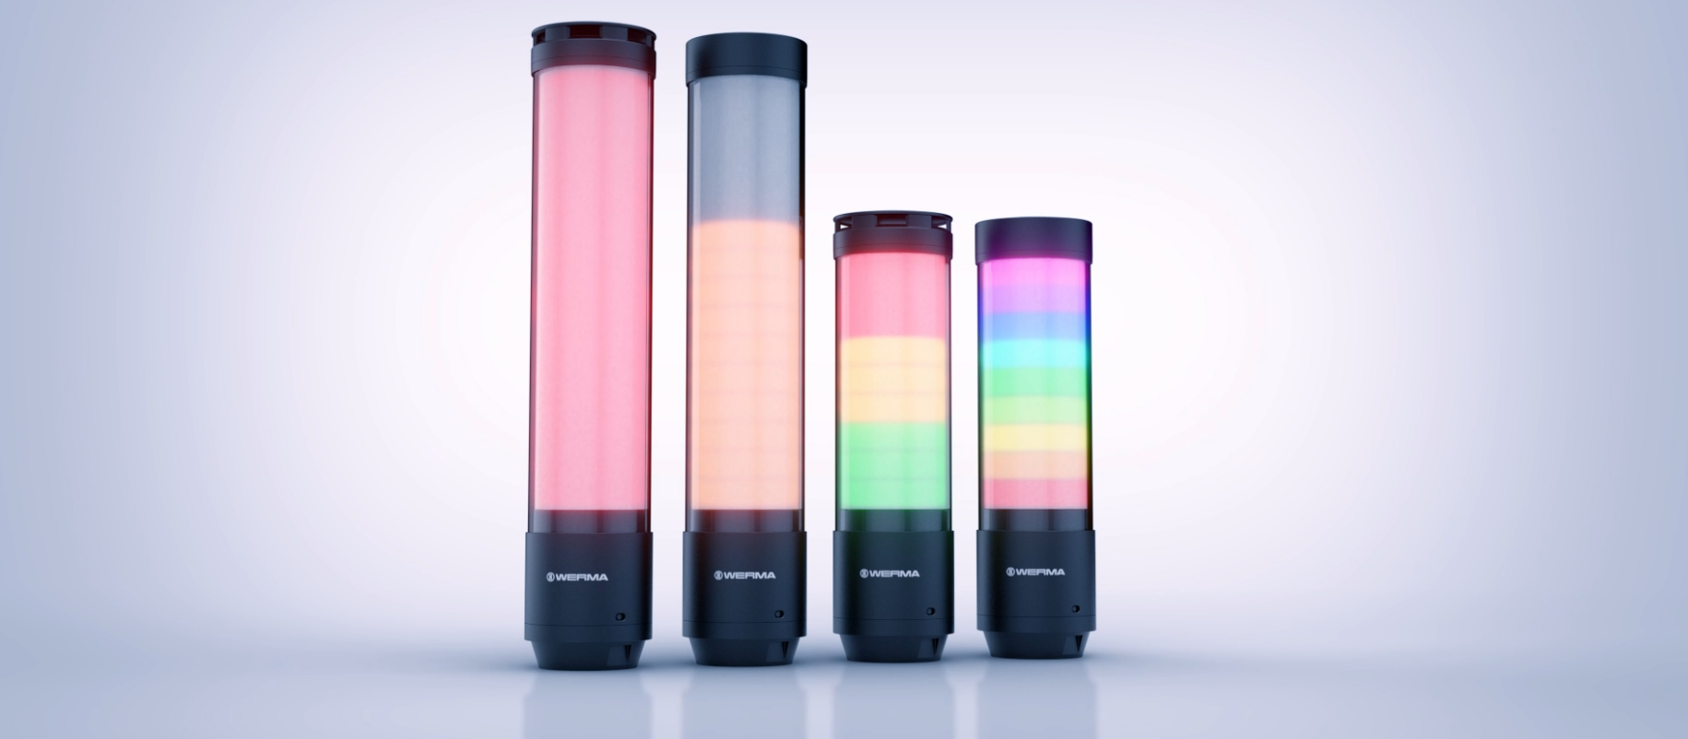
eSIGN – Signaler dans de nouvelles dimensions
La nouvelle référence en matière de signalisation industrielle
La nouvelle colonne lumineuse eSIGN est une évolution technologique majeure et un signe visible de l’expertise technique que WERMA s’engage résolument à atteindre : avec une signalisation sur toute sa surface, un design industriel robuste et de puissantes fonctionnalités, cette colonne lumineuse pose de nouveaux jalons en matière de personnalisation et de flexibilité. La meilleure colonne lumineuse jamais conçue !
eSIGN – un signe visible de progrès constant
Dès 1994, WERMA a établi une norme industrielle mondiale avec la colonne lumineuse « KombiSIGN ». Depuis, celle-ci a été constamment perfectionnée. Ainsi, « eSIGN » définit aujourd’hui l’avenir de la colonne lumineuse de dernière génération. Des caractéristiques puissantes, une compatibilité maximale et un design industriel qui allie fonctionnalité, style et robustesse.
La nouvelle série eSIGN a permis de faire un bond en avant en matière de performances. En effet, la signalisation sur toute la surface augmente considérablement la perception. Le potentiel de la colonne lumineuse est ainsi exploité de manière optimale. Pour les utilisateurs, cela signifie garder un œil sur les processus de manière encore plus complète, précise et surtout proactive. Plus simplement : la nouvelle eSIGN permet une signalisation dans de nouvelles dimensions.
Cette nouvelle référence eSIGN dans la signalisation lumineuse est un exemple lumineux d’une colonne dont les performances sont nettement supérieures : plus de couleurs, plus d’effets et plus de personnalisation ! Grâce à la modularité électrique associée à la technologie LED de pointe, il est possible de réaliser différents modes de signalisation avec plusieurs couleurs, niveaux de luminosité et effets – de l’affichage classique des feux de signalisation à la personnalisation spécifique du client.
On peut réellement affirmer que eSIGN est la meilleure colonne lumineuse jamais développée par WERMA. Les possibilités d’utilisation sont aussi variées que eSIGN elle-même : de l’alarme au contrôle d’accès, en passant par l’avertissement visuel, l’affichage du statut, du niveau de remplissage ou des pannes, jusqu’au niveau de produits, la sécurité du bâtiment ou encore la signalisation sonore.
S’assurer que tout fonctionne ? Ça s’entend bien.
Qu’il s’agisse de la production, de la logistique, de la gestion technique du bâtiment ou de la construction de machines et d’installations, la signalisation optique et sonore est un élément indispensable dans les processus de travail au quotidien à travers le monde. Outre la sécurité du personnel et la protection des installations, l’accent est mis sur le bon déroulement des processus. Avec le sentiment agréable que tout va bien.
C’est pourquoi la nouvelle eSIGN offre une buzzer avec jusqu’à 10 tonalités différentes qui peuvent être réglées de manière spécifique à l’application. La combinaison d’effets lumineux, d’intensité variable et une configuration simple va de soi.
eSIGN est disponible en plusieurs versions
Avec la nouvelle colonne lumineuse de WERMA, la haute technologie et la simplicité d’utilisation ne sont pas incompatibles : selon le modèle, eSIGN peut être commandée simplement via IO-Link ou configurée via USB. Des options de fixation à plat, sur tube ou au mur sont disponibles.
De plus, avec ses deux tailles différentes, l’eSIGN offre une flexibilité maximale : 15 ou 9 segments, avec ou sans sirène, version standard 24VDC avec transfert de configuration via USB ou technologie IO-Link.

Slide 4
Coloré et lumineux !
Balise à LED Multicolore, série 241 de WERMA - petit, compact, avec homologation UL et indice de protection maximale IP69K.
Avec ce nouveau luminaire à LED encastré Multicolore, série 241 (en abrégé MC35) de WERMA, l'utilisateur peut signaler plusieurs états avec un seul module - et ce avec jusqu'à sept couleurs. Cette balise compacte dispose de l'homologation UL nécessaire aux États-Unis ainsi que de l’indice de protection le plus élevé : IP69K. Il peut donc être utilisé dans des conditions extrêmes et partout dans le monde.
Ce module encastré à LED MC35 combine une surface lumineuse claire qui attire l'attention grâce à une excellente visibilité et une grande robustesse. Il a un diamètre de 35 mm et dépasse de la surface de seulement 33 mm lorsqu'il est encastré. Il constitue donc un bon choix partout où l'espace d'installation est limité.
Le dispositif de signalisation compact offre jusqu'à sept couleurs dans un seul feu : rouge, jaune, vert, blanc, bleu, violet et turquoise. Une variante tricolore est également disponible, qui réunit les couleurs les plus courantes (rouge, jaune et vert) dans un seul appareil de signalisation. La commande s'effectue avec un connecteur M12 - plug & play. Vous pouvez ainsi signaler plusieurs états avec un seul appareil !
Une attention maximale grâce à un complément sonore
Dans de nombreuses applications, il est nécessaire de renforcer le signal optique par une signalisation sonore. La nouvelle combinaison optique/sonore du 241 est la solution idéale : le module utilise des LED puissantes et durables combinées à un buzzer puissant. Celui-ci émet un son continu de 3.600 Hz avec un volume de 80 dB.
Montage très simple et LED sans entretien
Grâce au montage en M22, l'appareil de signalisation peut-être facilement installé avec un perçage unique. La commande à codage binaire permet d’afficher les trois couleurs de base vert, jaune, rouge avec seulement deux sorties API. Des sorties supplémentaires permettent d'activer les couleurs bleu, turquoise, violet et blanc.
Une fois installé, vous n'avez plus besoin de penser au luminaire : grâce à sa durée de vie élevée (jusqu'à 50 000 heures), vous disposez d'une balise durable et fiable, ne nécessitant aucun entretien. De plus, malgré ses nombreuses caractéristiques, ce module encastrable MC35 est très économique et ne consomme que 25 à 45 mA, selon la version.
Certification UL et indice de protection élevé IP69K pour une utilisation dans le monde entier.
Contrairement au marquage CE, la certification UL n'est pas requise par la loi. WERMA Signaltechnik a cependant décidé de certifier le module MC35 suivant la norme UL. Ainsi, l'utilisation du produit est possible dans le monde entier et garantit la sécurité du module mondialement.
La norme IP69K est la classe de protection la plus élevée pour le matériel électrique et garantit une protection contre les objets solides, les liquides, la vapeur et la poussière. La pénétration d'eau n'est pas possible, même à faible distance, à très haute pression et à haute température. Il est donc possible de travailler sans problème avec des systèmes de nettoyage à haute pression.

Slide 5
WeASSIST – optimisation des processus en une minute !
WERMA propose une solution intersectorielle, basée sur le Cloud pour la surveillance et l’optimisation de tous les processus
WeASSIST est la solution Plug & Play innovante et multi-industries pour la surveillance et l’analyse complète et durable de tous les processus de production et de logistique – basée sur le Cloud, facile à installer, rapide à mettre à niveau et largement évolutive. Qu’il s’agisse de machines ou d’installations, de logistique d’expédition ou de postes de travail manuels, WeASSIST de WERMA garantit la transparence numérique et en temps réel. Cela permet d’identifier les problèmes en avance et d’optimiser durablement les processus.
WeASSIST – Contrôle total en temps réel.
WeASSIST de WERMA est la solution idéale pour toutes les entreprises qui souhaitent apporter une transparence totale à l’ensemble de leurs lignes de production. Composée de matériels et d’un logiciel, la solution sur Cloud permet la mise en réseau et à l’Industrie 4.0 de devenir une réalité rapidement, facilement et sans grands travaux d’installation ou de programmation. Ainsi, une surveillance complète et l’optimisation systématique de tous les processus de production sont faciles à mettre en œuvre avec cette technologie numérique, basée sur le Cloud et évolutive en permanence.
Toutes les données pertinentes sont mises à disposition de manière claire, indépendamment de la source (fabricant, type et âge des machines ou postes de travail manuels). Contrairement aux systèmes MDC/MES complexes ou aux solutions IoT, WeASSIST permet de voir et d’évaluer facilement tout le potentiel d’optimisation : en temps réel et en tout lieu.
WeASSIST – passez à la vitesse supérieure !
La solution de WERMA, basée sur le Cloud, peut être installée à volonté, n’importe quand. Elle permet d’optimiser les processus en une minute seulement : il vous suffit d’intégrer le matériel aux postes de travail ou aux machines puis d’activer l’accès au logiciel.
Ensuite, configurez le matériel, paramétrez le logiciel et les tableaux de bord individuels, attribuez des rôles et des utilisateurs – et c’est terminé ! Toutes les machines et tous les postes de travail intégrés signalent immédiatement leur état directement dans le logiciel via la passerelle dédiée. Les problèmes sont directement visibles et les analyses permettent d’en déduire des actions pour l’optimisation des processus– l’optimisation n’a jamais été aussi simple.
WeASSIST offre une transparence immédiate et totale sur tous les postes de travail, machines et installations et fournit des rapports pour l’optimisation durable de tous les processus par une simple pression de bouton. Le système est flexible et peut être installé à tout moment, les machines ou postes de travail existants pouvant être facilement mis à niveau.
WeASSIST – L’optimisation en une minute !
En tant que solution clé en main, le matériel et le logiciel sont rapidement opérationnels et WeASSIST, en tant que solution de rétrofit, s’intègre facilement aux installations existantes. Grâce à la solution Cloud, vous disposez d’une vue d’ensemble complète partout, à tout moment et sur tous les terminaux. L’optimisation des processus n’a jamais été aussi simple : c’est ce que WERMA appelle l’« optimisation des processus en une minute ».

Slide 6
Des questions? …
… contactez nous :
Susanne Kaufmann
Public Relations & Media
WERMA Signaltechnik GmbH + Co. KG
Dürbheimer Straße 15 • 78604 Rietheim-Weilheim
susanne.kaufmann@werma.com

